Slide 1
だい16話 SNSでの情報発信
じょうほう
きょういく
情報モラル教育
わ
じょうほう
はっしん
じょうほう
こうかん
SNS：情報を交換するためのサービス

Slide 2
16. SNSでの情報発信
じょうほう
はっしん
なると
どうぶつえん
鳴門くんはSNSで、「動物園からライオンがにげた」というニュースを見つけました。
たいへんだ！
どうぶつえん
きんじょ
近所の動物園から
ライオンがにげたんだって！気をつけて！
鳴門（なると）くん

Slide 3
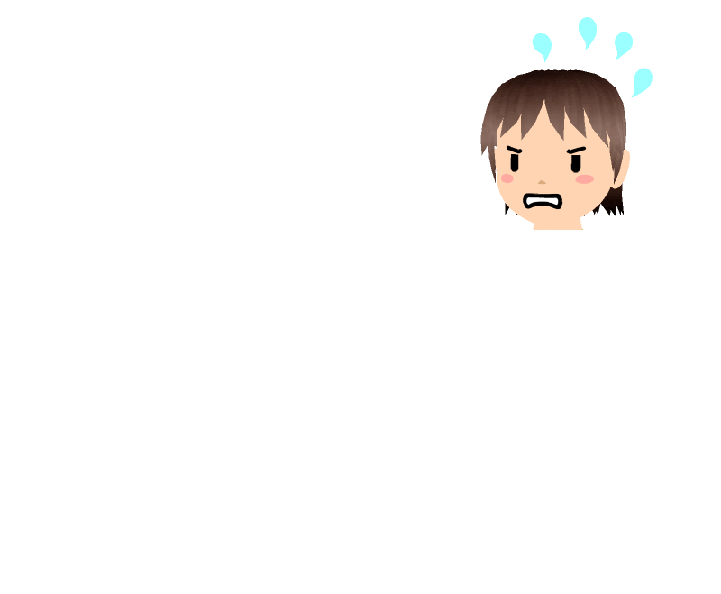
16. SNSでの情報発信
じょうほう
はっしん
なると
とも
おどろいた鳴門くんは、お友だちにもそのニュースを
送りました。
おく
ライオンが にげたって！
マジで！？
やばいじゃん

Slide 4
16. SNSでの情報発信
じょうほう
はっしん
しかし、そのニュースはうそでした。
つぎの日、テレビで動物園の人が「うそのニュースが
広まっていて、とてもめいわくだ」と怒っているのを
見て、鳴門くんは落ちこんでしまいました。
どうぶつえん
ひろ
おこ
なると
お
ぼくも
広めちゃった・・・
ひろ
こまっています！

Slide 5
16. SNSでの情報発信
じょうほう
はっしん
なにがいけなかったのか
いっしょに考えてみよう！
かんが
わるふざけ
なが
こんしゅう
SNSなどに流れるニュースには「うそ」がまざっていることが
あります。うそのニュースは、わるふざけで作られていて、
読んだ人を不安にさせる内容が多いため、広まりやすく、
大きなさわぎになったり、いろいろな人に迷惑をかけたりします。
今週中に
大地震がくるんだって！
じしん
つく
よ
ふあん
ないよう
おお
ひろ
アクセス数
アップ
めいわく
ほんとう
じこ
さいがい
しん
とくに、本当に事故や災害があったとき、うそのニュースを信じて
行動したり、お友だちに伝えたりすると、自分も、みんなも危険な
目にあうかもしれません。ニュースなどを広めるときは、必ず、
テレビ局や新聞社など、しんらいできるところが伝えているか確認しましょう。
NEWS
こうどう
とも
つた
じぶん
きけん
ひろ
かなら
きょく
しんぶんしゃ
つた
かくにん

Slide 6
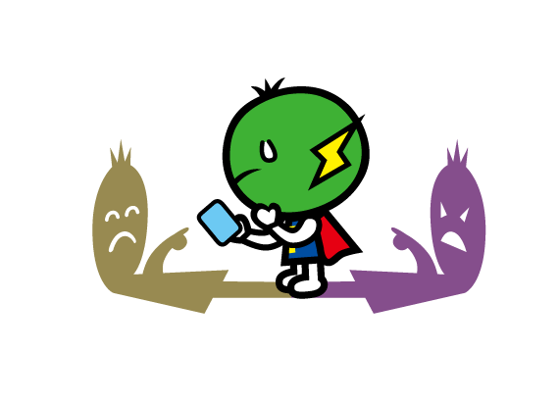
16. SNSでの情報発信
じょうほう
はっしん
べんり
じょうほう
SNSはとても便利なものですが、うその情報がある
ことを忘れてはいけません。
正しい情報かどうか、家の人や学校の先生にも確認 してもらうようにしましょう。
わす
じょうほう
いえ
がっこう
かくにん
？
？
うそのニュースに
注意しよう！
ちゅうい

